Slide 1


Slide 2
সবাইকে শুভেচ্ছা

Slide 3

শিক্ষক পরিচিতি
আহসানুল হক
সহকারি শিক্ষক
ভূইশ্বর পাথারহাটি সরকারি প্রাথমিক বিদ্যালয়
সরাইল, ব্রাহ্মণবাড়িয়া ।

Slide 4
শিখনফল
৪.১.২ কবিতা শুনে আনন্দের সাথে নিজের মতো করে বলতে পারবে।
৮.১.২ শুদ্ধ ও স্পষ্ট উচ্চারণে কবিতা বলতে পারবে।
১২.১.৩ বানান করে কবিতার চরণ পড়তে পারবে।
১২.১.৪ স্পষ্ট ও শুদ্ধস্বরে আনন্দ সহকারে কবিতা পড়তে পারবে।
১২.২.২ কবিতা পড়ে বিষয়বস্তু বুঝে বলতে পারবে।

Slide 5

আজকের পাঠ
আমাদের ছোট নদী .........তার পাড়ি

Slide 6
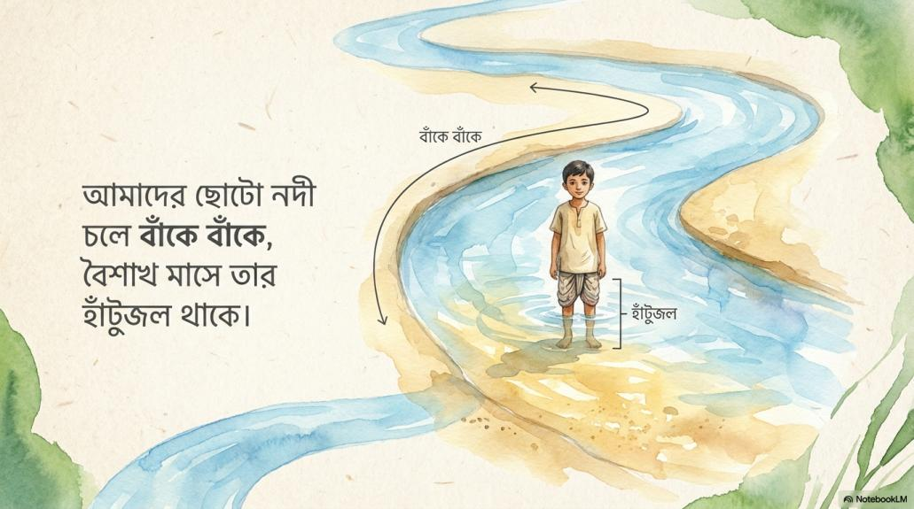

Slide 7
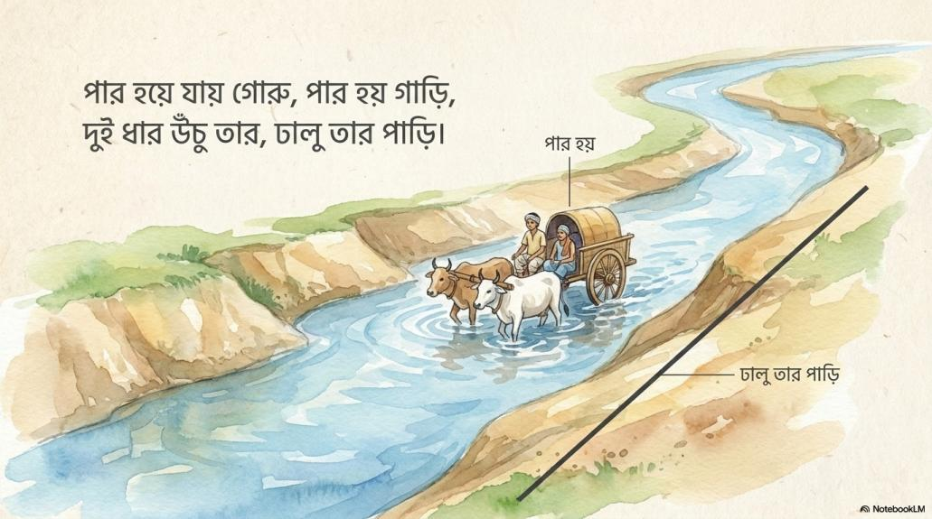

Slide 8
শিক্ষক বোর্ডে লিখবে
বাঁকে বাঁকে
বৈশাখ
হাঁটুজল
ঢালু
পাড়ি

Slide 9


Slide 10


Slide 11
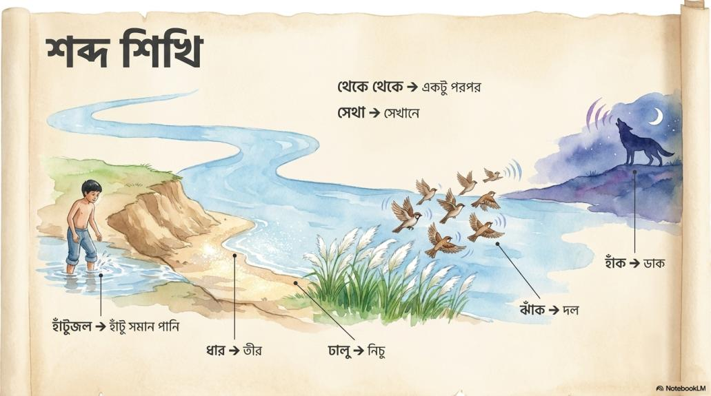

Slide 12
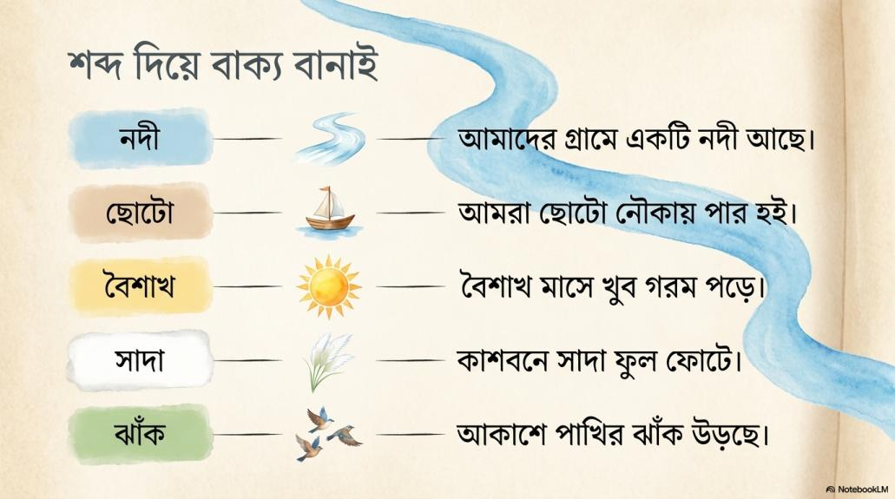

Slide 13
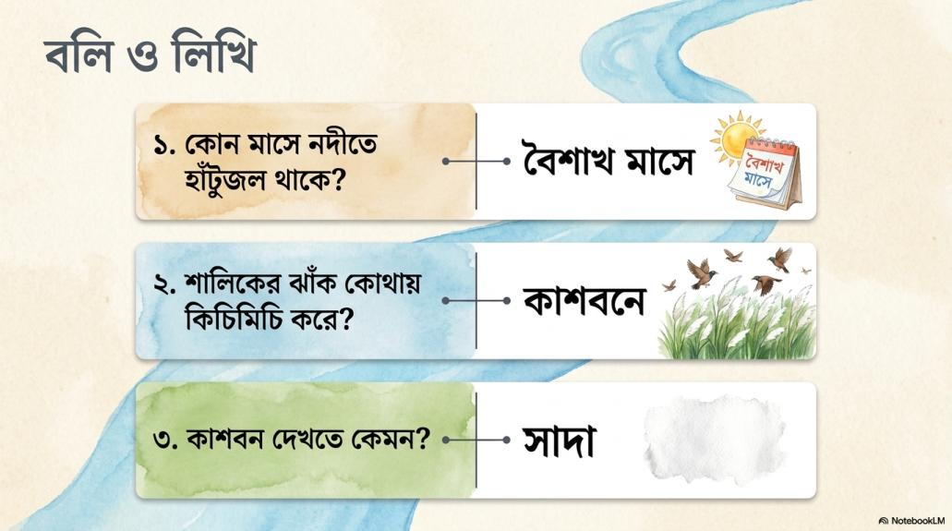

Slide 14


Slide 15
